Slide 1
„Somos Iglesia al servicio de la vida y de la creación“
“la vocación de custodiar … corresponde a todos. Es custodiar toda la creación, la belleza de la creación: es tener respeto por todas las criaturas de Dios y por el entorno en el que vivimos. Es custodiar a la gente, el preocuparse por todos, por cada uno, con amor, especialmente por los niños, los ancianos, quienes son más frágiles y que a menudo se quedan en la periferia de nuestro corazón.
Sed custodios de los dones de Dios.”
Papa Francisco

Slide 2
La Tierra – el planeta azúl

Slide 3
El Agua – un bien vital
Casi 75% de la superficie de la Tierra está cubierta por agua,
pero sólo aprox. el 3% de ella es agua dulce,
menos del 1% del agua dulce de la tierra es accesible y utilizable para los seres humanos

Slide 4
El Agua – un bien escaso
Esta cantidad inferior al 1% es suficiente para sostener a la población mundial,
Pero: mil millones de personas en el planeta (1 de cada 8) carecen de acceso a agua limpia.
Consecuencia: La muerte de 3,5 millones de personas al año a raíz de enfermedades relacionadas con el agua;
De las 3,5 millones el 84% son niños.

Slide 5
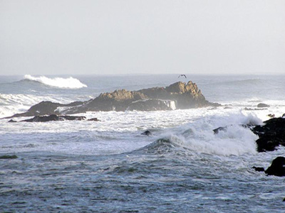
Recursos hídricos en el Perú
Perú - tres vertientes hidrográficos:
la del Atlántico (la mayor); cerca del 98% de los recursos hídricos a nivel nacional

Slide 6
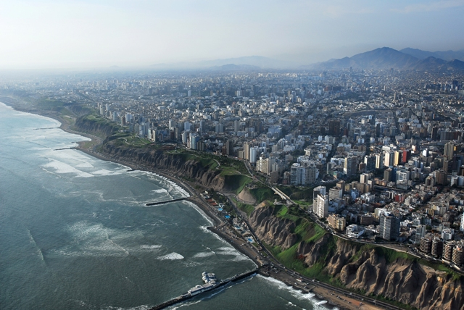
Recursos hídricos en el Perú
la vertiente del Pacífico; provee menos del 2%

Slide 7
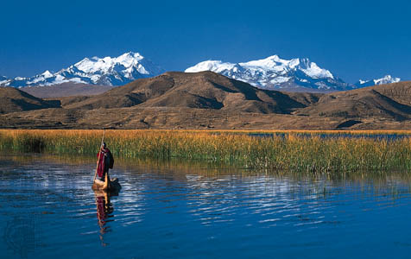
Recursos hídricos en el Perú
la vertiente del Titicaca; provee 0.5%

Slide 8
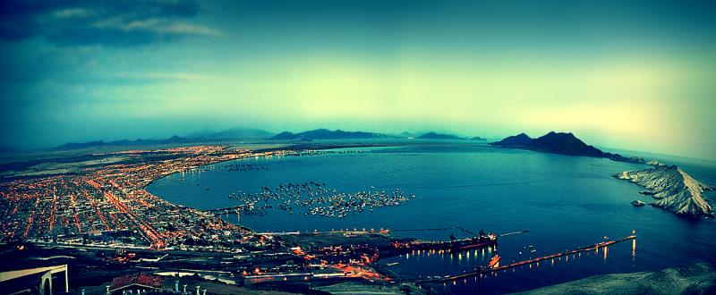
La mayor parte de la población vive en la
vertiente del Pacífico – “estrés hídrico que
puede agravarse con el cambio climático”
(Ministerio del Ambiente, El Perú y el Cambio Climático,
2010, p.38)

Slide 9
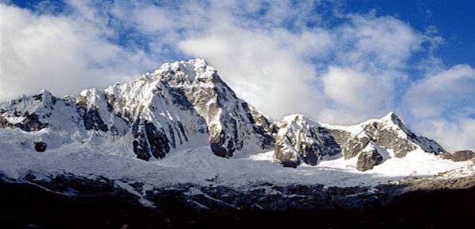
Recursos hídricos en el Perú
gran riqueza glaciar, de suma importancia
reservas sólidas de agua dulce, comúnmente utilizadas para el consumo humano,
para las diversas actividades productivas (agricultura, generación eléctrica, minería etc.)

Slide 10
Países de la Comunidad Andina
95% de los glaciares tropicales del mundo
de ellos 71% en el Perú
Pero:
“Los glaciares de los Andes Tropicales,
principalmente, están experimentando un
preocupante retroceso.”
(El Perú y el Cambio Climático, Segunda Comunicación Nacional del
Perú, p.39)

Slide 11
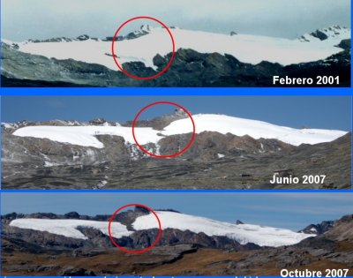
Perú:
20 cordilleras con presencia de glaciares
Pero:
en los últimos 35 años se ha perdido 22% de superficies glaciares
“Se estima que para el 2015 ó 2020, todos los glaciares por debajo de los 5,000m podrían desaparecer por efecto del cambio climático. (ibid, p.40)

Slide 12
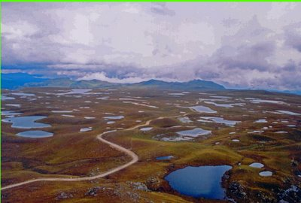
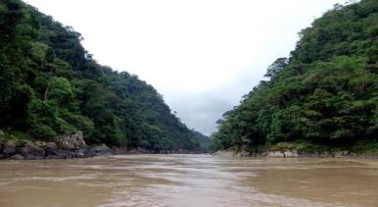
Recursos hídricos en el Perú
12,200 lagunas
1,007 ríos
(CEAS, Guía para Equipos Pastorales y Comunidades
Parroquiales)

Slide 13
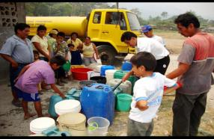
Acceso al agua potable
INEI:
54.8% de la población – servicio completo de agua y saneamiento
A nivel nacional: sólo 12% de las aguas servidas son tratadas; el resto: depositado en lagos, el mar, los ríos
En Lima: aprox. 1 millón de personas no tienen acceso a agua potable;

Slide 14
Crisis del agua en el mundo
Decenio del agua (2005-2015) - ONU

Slide 16
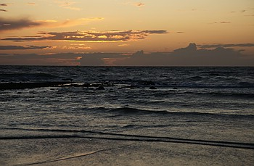
El Agua en la Biblia
„La tierra era una soledad caótica … mientras el espíritu de Dios aleteaba sobre las aguas“ (Gen1,2)

Slide 18
El pozo –lugar de encuentros y conflictos

Slide 19
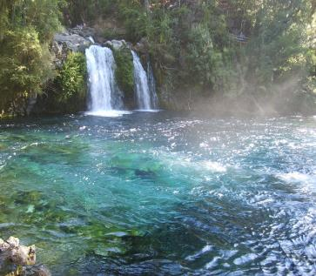
Dios – „fuente de aguas vivas, manantial de aguas puras“

Slide 20
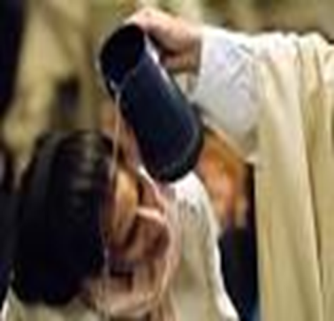
El agua como sacramento

Slide 21
Aspersión –purificación, bendición

Slide 22
Agua - Eucaristía

Slide 23
Doctrina Social de la Iglesia
“El principio del destino universal de los bienes, naturalmente, se aplica también al agua. Como don de Dios, el agua es instrumento vital, imprescindible para la supervivencia y, por tanto, un derecho de todos.” (CDSI 484)
“El agua por su misma naturaleza, no puede ser tratada como una simple mercancía entre las otras, y su uso debe ser racional y solidario. Sin agua, la vida está amenazada. Por tanto, el derecho al agua es un derecho universal e inalienable.” (485)
El agua debe ser gestionado de acuerdo con los principios éticos de la solidaridad, subsidiaridad, de la participación y de la opción preferencial por los pobres.

Slide 24
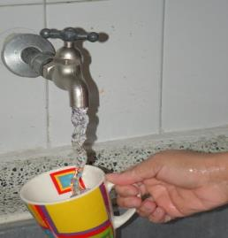
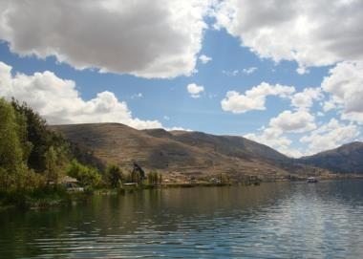
„Una nueva cultura del agua“ (Bendicto XVI)
„Todos estamos llamados a modificar nuestra manera de vivir en un esfuerzo educativo capaz de restituir a este bien común de la humanidad el valor y el respeto que merece.“
(Mensaje del Papa Benedicto XVI en el Día
Mundial del Agua 2007)

Slide 25
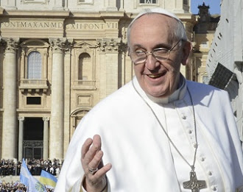
Vida es comunicación
Vivir la vocación de custodiar y cuidar - disponibilidad a comunicarse

